Slide 1
Transport
Verschillende typen aanhangers

Slide 2
De enkel-assige aanhanger

Slide 3
De tandemasser

Slide 4
De kiep-aanhangwagen

Slide 5
De oprijwagen

Slide 6
kiepwagen

Slide 7
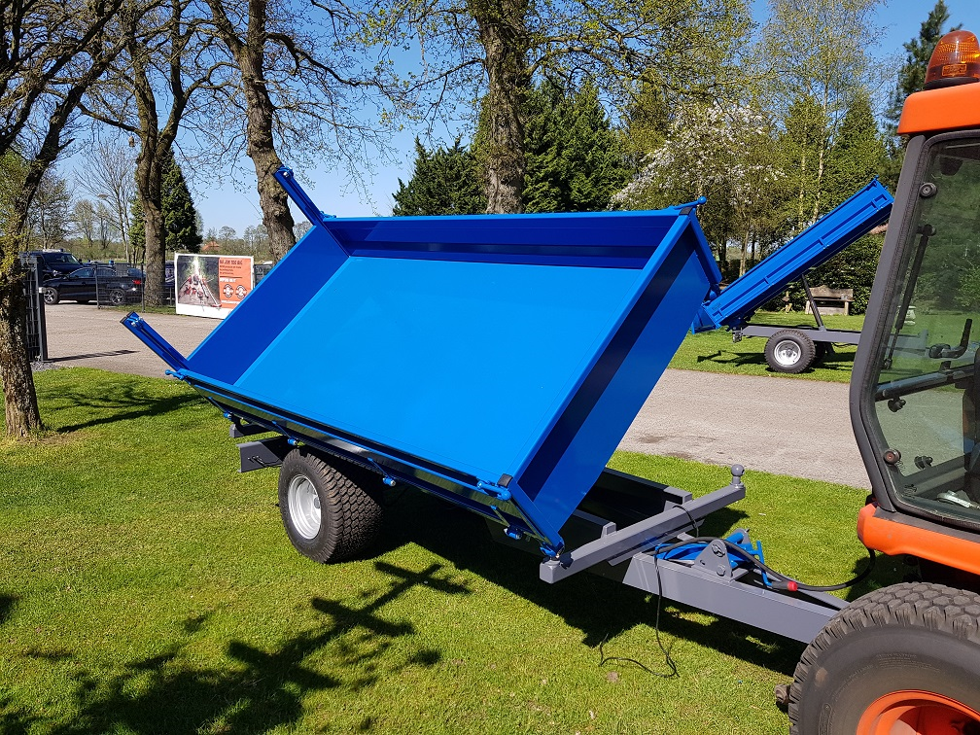
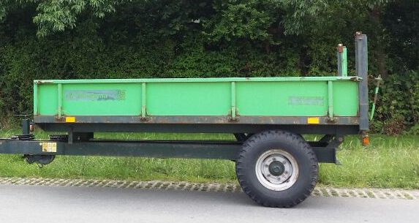
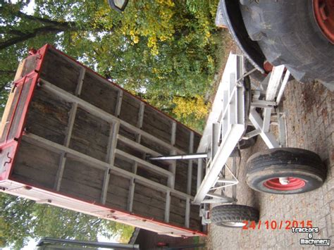
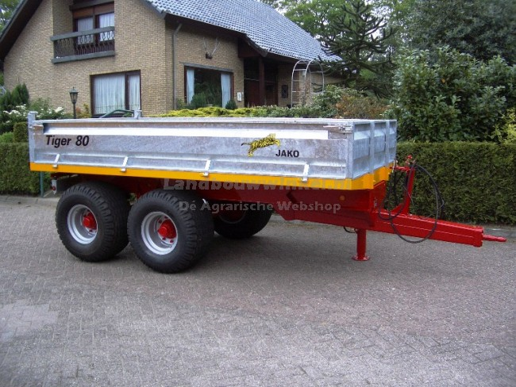
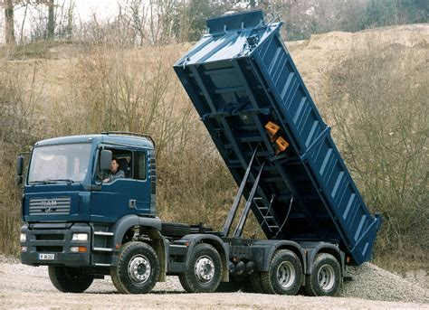
Diverse uitvoeringen
https://www.youtube.com/watch?v=xFQ8fNHjkdc

